Slide 1
ОДУЗИМАЊЕ ЗБИРА ОД БРОЈА

Slide 2
1. Од броја 980 одузми збир бројева 420 и 250.
980 - (420 + 250)=
1. начин: 980 - (420 + 250) = 980 – 670 = 310
2. начин: 980 - (420 + 250) = 980 – 420 – 250 = 560 – 250 = 310
980 - (420 + 250) = 980 – 250 – 420 = 730 – 420 = 310

Slide 3
Дакле, важи: 980 - (420 + 250) = 980 – 420 – 250 = 980 – 250 – 420 = 310
Од броја одузимамо збир тако да од тог броја одузмемо један од сабирака, а затим од добијене разлике одузмемо други сабирак.
a - (b+c)=a-b-c, a>b+c

Slide 4
2. За колико је број 12 740 већи од збира бројева 6 480 и 3 520?
12 740 - (6 480 + 3 520)=
1. начин: 12 740 - (6 480 + 3 520) = 12 740 - 10 000 = 2 740
2. начин: 12 740 - (6 480 + 3 520) =12 740 - 6 480 - 3 520 =
= 6 260 - 3 520 = 2 740
12 740 - (6 480 + 3 520) = 12 740 - 3 520 - 6 480 =
= 9 220 - 6 480 = 2 740
Oдговор: Број 12 740 је за 2 740 већи од збира бројева 6 480 и 3 520.

Slide 5
3. У воћњаку је засађено 4 380 стабала јабуке и 2 645 стабала крушке. Колико је засађено стабала шљиве ако је укупно засађено 10 000 стабала?
10 000-(4 380+2 645)=
1. начин: 10 000 - (4 380 + 2 645) = 10 000 - 7 025 = 2 975
2. начин: 10 000 - (4 380 + 2 645) = 10 000 - 4 380 - 2 645 =
= 5 620 - 2 645 = 2 975
10 000 - (4 380 + 2 645) = 10 000 - 2 645 - 4 380 =
= 7 355 - 4 380 = 2 975
Одговор: Засађено је 2 975 стабала шљиве.

Slide 6
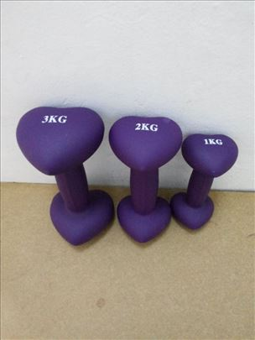
Задаци за самосталан рад
Драги ученици,
За домаћу задаћу потребно је да одаберете и урадите по 3 задатка из уџебеника са 72. и 73. стране у складу са својим тренутним нивоом знања (нпр. одлични ученици да ураде 55, 56. и 57. задатак). Ко жели може да уради и преостале задатке!
Срећно вјежбање!

